Slide 1

О ПРОЕКТЕ БЮДЖЕТА ДУБОВСКОГО СЕЛЬСКОГО ПОСЕЛЕНИЯ ДУБОВСКОГО РАЙОНА НА 2018 ГОД И НА ПЛАНОВЫЙ ПЕРИОД 2019 И 2020 ГОДОВ
РОССИЙСКАЯ ФЕДЕРАЦИЯ
РОСТОВСКАЯ ОБЛАСТЬ
ДУБОВСКИЙ РАЙОН
СОБРАНИЕ ДЕПУТАТОВ ДУБОВСКОГО
СЕЛЬСКОГО ПОСЕЛЕНИЯ

Slide 2
Уважаемые жители Дубовского сельского поселения!
Бюджет играет центральную роль в экономике поселения и решении различных проблем в развитии нашей территории. Внимательное изучение бюджета дает представление о намерениях власти, ее политике, распределении ею финансовых ресурсов. Бюджет затрагивает интересы каждого жителя поселения. А если учитывать, что доходы бюджета формируются за счет средств налогоплательщиков, включая граждан, тема открытости, прозрачности, основных направлений расходования средств бюджета, становится актуальной. Мы надеемся, что данная презентация послужит обеспечению роста интереса граждан к вопросам расходования средств. Только при наличии у граждан возможности высказать свое мнение, можно рассчитывать на то, что население будет активно участвовать в бюджетном процессе.

Slide 3
Основные понятия
Бюджет – план доходов и расходов для обеспечения задач и функций государства.
«Программный бюджет» - бюджет, сформированный в соответствии с утвержденными государственными и муниципальными программами.
Дефицит бюджета - расходная часть бюджета превышает доходную.
Профицит бюджета - положительный остаток бюджета (доходная часть бюджета превышает расходную).
Проект бюджета составляется на три года – очередной финансовый год и плановый период (например, 2018 год - очередной финансовый год, 2019-2020 годы – плановый период).

Slide 4

Доходы бюджета
Поступающие в бюджет денежные средства являются
ДОХОДАМИ БЮДЖЕТА
НАЛОГИ – часть доходов граждан и организаций, которые они обязаны заплатить государству (например, налог на доходы физических лиц, налог на прибыль, налог на имущество физических лиц, земельный налог, транспортный налог и др.)
НЕНАЛОГОВЫЕ ДОХОДЫ – платежи в виде штрафов, санкций за нарушение законодательства, платежи за пользование имуществом государства, средства самообложения граждан
БЕЗВОЗМЕЗДНЫЕ ПОСТУПЛЕНИЯ – средства, которые поступают в бюджет безвозмездно (денежные средства, поступающие из вышестоящего бюджета (например, дотация из областного бюджета), а также безвозмездные перечисления от физических и юридических лиц)

Slide 5









Расходы бюджета
Выплачиваемые из бюджета денежные средства называются
РАСХОДАМИ БЮДЖЕТА
на культуру,
кинематографию
на национальную оборону
на национальную безопасность
на жилищно-коммунальное хозяйство
на национальную экономику
на общегосударственные вопросы
на образование
на социальную политику
на спорт

Slide 6
Основные характеристики бюджета
тыс.руб.
!

Slide 7
Структура доходов бюджета
(в тыс.руб.) | 2018 |  | 2019 | 2020 | 2018
Налоговые доходы | 6834,3 | 44,8% | 6289,7 | 6531,2
Неналоговые доходы | 18,7 | 0,1% | 19,3 | 19,9
Безвозмездные поступления | 8399,6 | 55,1% | 6908,6 | 6493,6
Итого доходов | 15252,6 | 100% | 13217,6 | 13044,7
Налоговые доходы | 6834,3 | 100% | 6289,7 | 6531,2
Налог на доходы физических лиц | 3758,8 | 55,0% | 3886,6 | 3999,3
Налог на имущество физических лиц | 1458,9 | 21,3% | 793,2 | 922,0
Земельный налог | 1616,6 | 23,7% | 1609,9 | 1609,9

Slide 8
Структура доходов бюджета
(в тыс.руб.) | 2018 |  | 2019 | 2020 | 2018
Неналоговые доходы | 18,7 | 100% | 19,3 | 19,9
Платежи от государственных и муниципальных предприятий | 4,5 | 24,1% | 4,5 | 4,5
Денежные взыскания (штрафы), установленные законами субъектов Российской Федерации за несоблюдение муниципальных правовых актов | 14,2 | 75,9% | 14,8 | 15,4
Безвозмездные поступления | 8399,6 | 100% | 6908,6 | 6493,6
Дотации на выравнивание бюджетной обеспеченности | 5823,7 | 69,3% | 4259,1 | 4259,1
Субвенции бюджетам субъектов Российской Федерации и муниципальных образований | 346,9 | 4,1% | 346,9 | 0,
Иные межбюджетные трансферты | 2229,0 | 26,6% | 2302,6 | 2234,3

Slide 9
БЮДЖЕТ
Программные и непрограммные расходы
Структура расходов по программному принципу
Муниципальные
программы (тыс. руб.)
2018 год – 8441,0
2019 год – 6415,8
2020 год – 6574,5
Поддержка отраслей
экономики
(2018 год – 2 программы,
794,4 тыс. руб.)
Непрограммные
расходы (тыс. руб.)
2018 год – 6811,6
2019 год – 6801,8
2020 год – 6470,2
Обеспечение безопасных
условий жизнедеятельности
(2018 год – 2 программы,
26,3 тыс. руб.)
Социальной
направленности
(2018 год - 2 программы,
1502,0 тыс. руб.)
Общего характера
(2018 год – 6 программ,
6118,3 тыс. руб.)

Slide 10
Структура расходов бюджета по отраслям в 2018 году
тыс. руб.

Slide 11
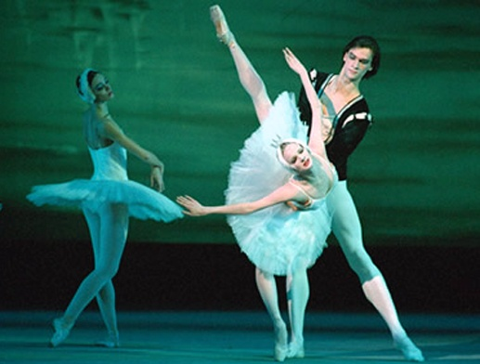
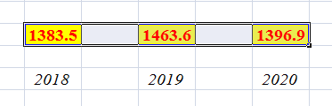
Расходы бюджета на культуру
В Дубовском сельском поселении функционируют следующие учреждения культуры:
муниципальное бюджетные учреждение культуры «Ериковский сельский дом культуры»

